Slide 1

MHC-PMS
Task 13: Design Patterns

Slide 2
Design-Probleme die mit Decorator gelöst werden können
Gegebene Grundfunktionalität erweitern
Mehrere Erweiterungen hintereinander schalten

Slide 3
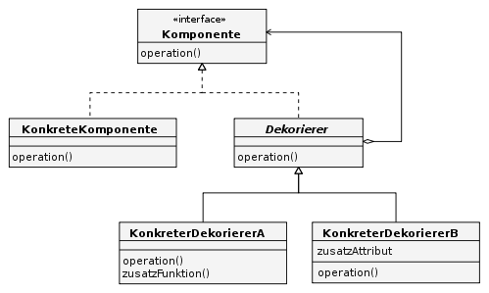
Klassen Diagramm

Slide 4
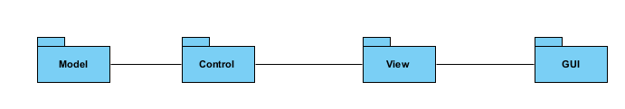
Package Diagram

